Slide 1
Packet Tracer
TeamLog NetWork Class - 02

Slide 2


Router
라우터는 네트워크 계층(Layer 3)에서 동작하는 장비로 IP 주소를 참고하여 목적지에 Packet을 전달하는 장비
G0/0
G0/1
2901
TeamLog
2901
Layer7
PC 0
192.168.0.1/30
PC 1
192.168.0.5/30

Slide 3
Default Gateway
해당 라우터를 사용하여 다른 네트워크로 패킷을 전송하는 데 사용되는 IP 주소를 가리키는
개념입니다.
G0/0
G0/1
2901
TeamLog
2901
Layer7
PC 0
192.168.0.1/30
PC 1 192.168.0.5/30

Slide 4
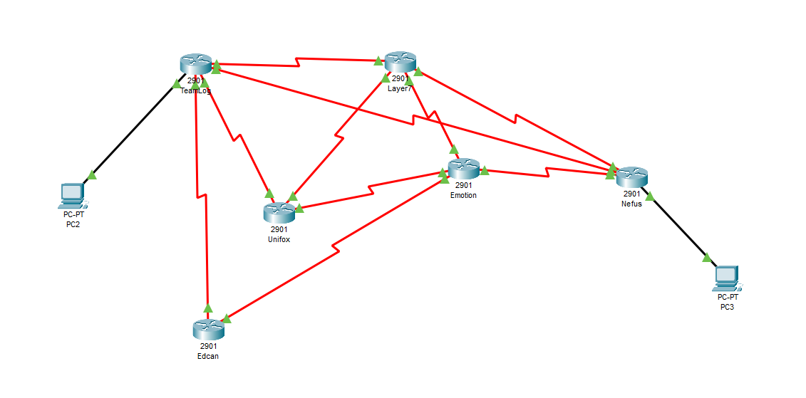
Routing
Packet을 보내었을 때 최적의 경로를 찾아서 어느 경로로 전송할지 결정하는 행위

Slide 5
Routing
Packet을 보내었을 때 최적의 경로를 찾아서 어느 경로로 전송할지 결정하는 행위

Slide 6
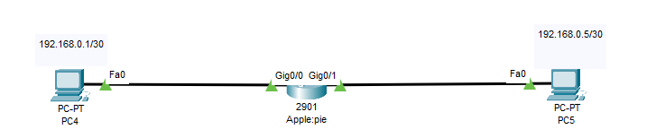
Routing Table
라우터에서 패킷을 수신하고 패킷을 어느 경로로 보낼지에 대한 정보가 담겨있는
데이터베이스 입니다.
Destination
Network Subnet mask
Gateway
connect
192.168.0.5
255.255.255.252
G0/0
connect
192.168.0.1
255.255.255.252
G0/1

Slide 7
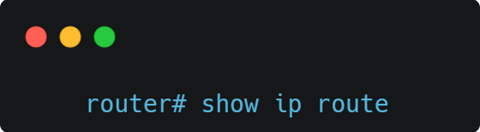
Routing Table
Packet Tracer에서 Routing Table 확인하는 명령어

Slide 8
Static Routing
네트워크 관리자가 직접 경로를 지정하는 라우팅 방식
장점
보안성이 높다.
대역폭을 절약 할 수 있다.
단점
관리자가 일일이 경로를 지정 해야한다.
네트워크 규모가 커지면 한계가 온다.

Slide 9
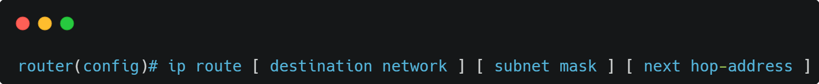
Static Routing
Static Routing 명령어

Slide 10
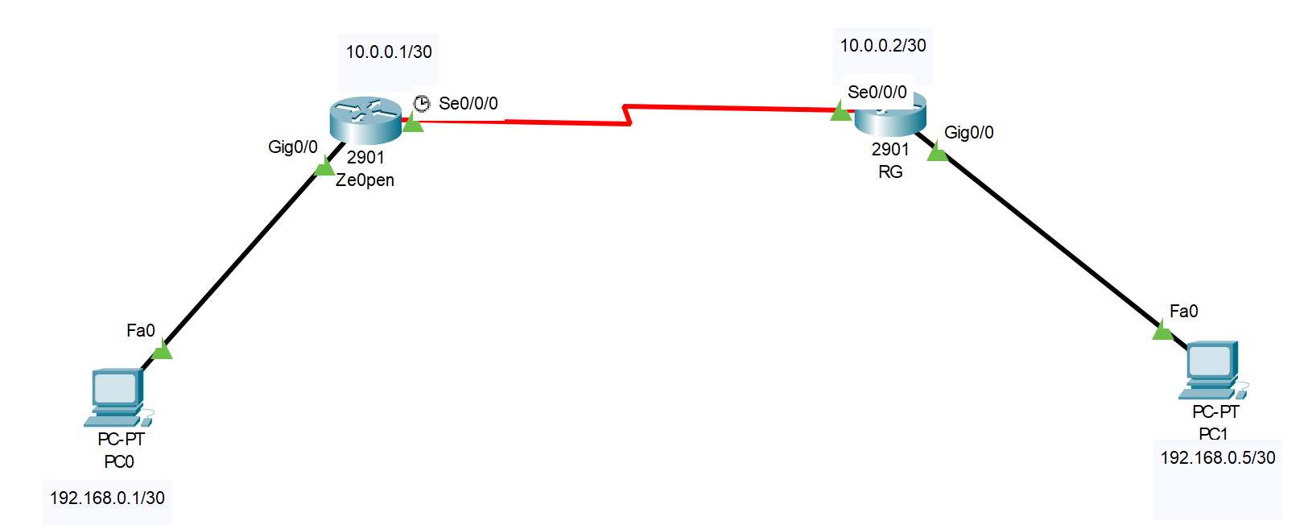
Static Routing

Slide 11
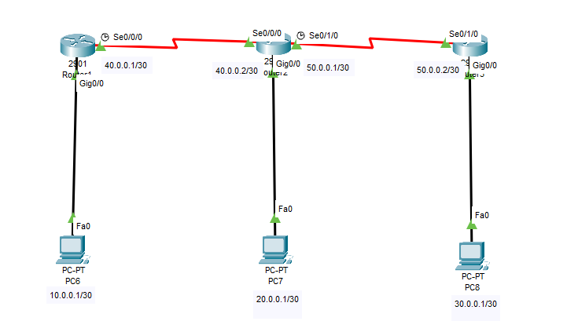
Static Routing

Slide 12
Dynamic Routing
Routing Protocol이 자동으로 최적의 경로를 찾아
Routing Table을 학습시키는 방식
장점
관리자가 일일이 경로를 입력할 필요가 없다.
토폴로지에 변화가 오면 알아서 학습한다.
단점
Static Routing에 비해서 보안성이 취약하다.
Router에게 과부하가 올 수 있다.

Slide 13
Dynamic Routing RIP(Routing Information Protocol)
거리기반 벡터(Distance-vector) 알고리즘을 이용한 프로토콜이다.
메트릭 값으로는 홉을 사용하여 라우팅을 진행한다.
*홉(Hop) : 거쳐가야 하는 네트워크 장비의 단위 , 홉은 최대 15개로 제한되어 있다.
라우팅 테이블을 계속해서 교환해야하는 단점이 있다.
Version 1은 classful , version 2는 classless 체계로 이루어져 있다.

Slide 14
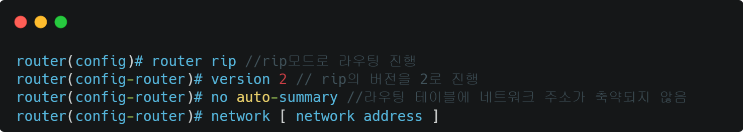
Dynamic Routing – RIP
RIP 명령어

Slide 15
Dynamic Routing – RIP

Slide 16
Dynamic Routing OSPF(Open Shortest Path First)
Link-state 방식을 사용하는 라우팅 프로토콜 알고리즘
대형 네트워크를 구성 할 때 사용하는 프로토콜이다.

Slide 17
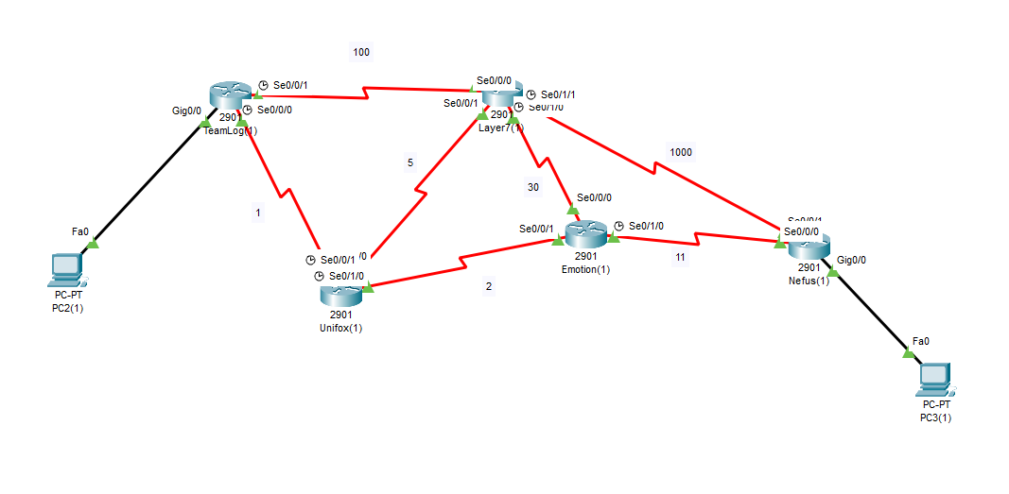
Dynamic Routing - OSPF
메트릭으로 cost를 사용한다.

Slide 18
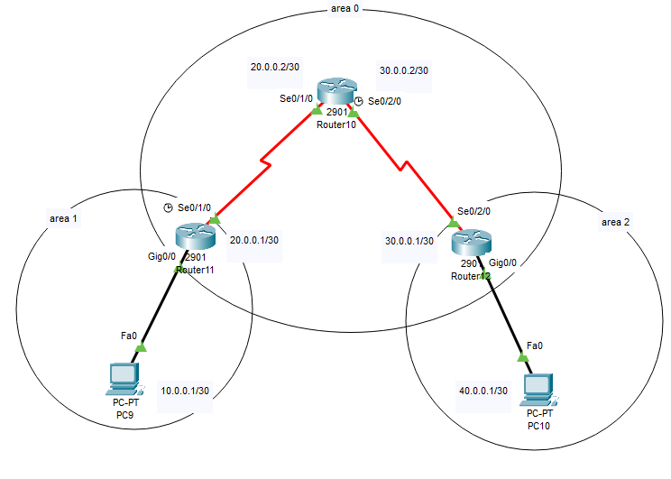
Dynamic Routing - OSPF
area 단위로 네트워크를 구성한다.(항상 backbone area인 area 0에 접해야 한다.)

Slide 19
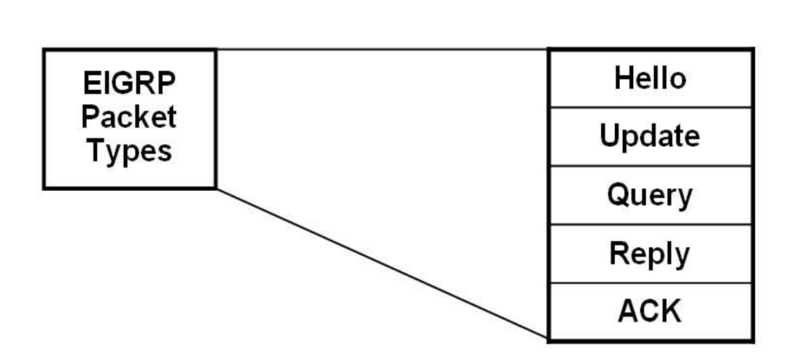
Dynamic Routing - OSPF
OSPF
Packet
Types
Hello
DBD
(Database Description)
LSR
(Link State Request)
LSU
(Link State Update)
LSAck
(Link State Ack)

Slide 20
Dynamic Routing - OSPF
OSPF 동작원리
Router 끼리 Hello Packet을 보내어 Neighbor를 맺는다.
Neighbor를 맺은 후 LSA(Link State Advertisement : OSPF에서 Router 정보)
LSA를 교환후 최단 경로 알고리즘을 이용하여 계산 후 Routing Table에 올립니다.
그 후 다시 Hello Packet을 보내어 확인합니다.

Slide 21
wildcard mask
서브넷 마스크를 not 연산을 시킨 결과로 용도는 서브넷 마스크와 마찬가지로
특정 IP 주소와 네트워크를 추출하는 용도로 사용된다.
255.255.255.252 => ?
0.0.0.12 => ?

Slide 22
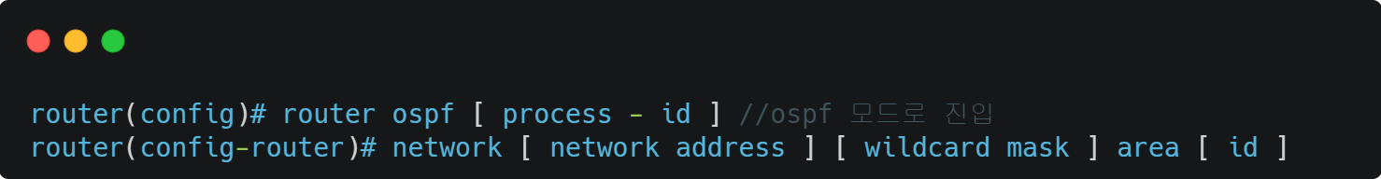
Dynamic Routing – OSPF
OSPF 명령어

Slide 23
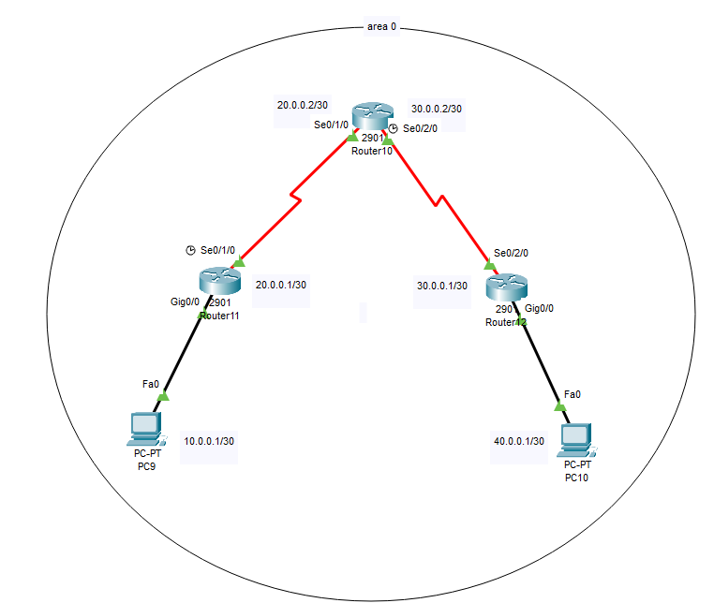
Dynamic Routing – OSPF

Slide 24
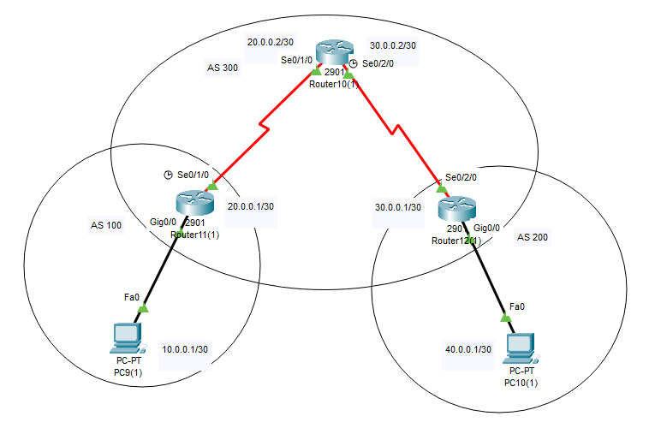
Dynamic Routing EIGRP(Enhanced Interior Gateway Routing Protocol)
Cisco사가 만든 Cisco 전용 Routing 프로토콜이다.
RIP와 마찬가지로 거리기반 벡터(Distance-vector) 알고리즘을 이용한 프로토콜이다.
EIGRP는 OSPF 처럼 하나의 네트워크 구역을 AS(Autonomous System) 단위로 구성되어 있다.

Slide 25
Dynamic Routing – EIGRP
EIGRP 동작원리

Slide 26
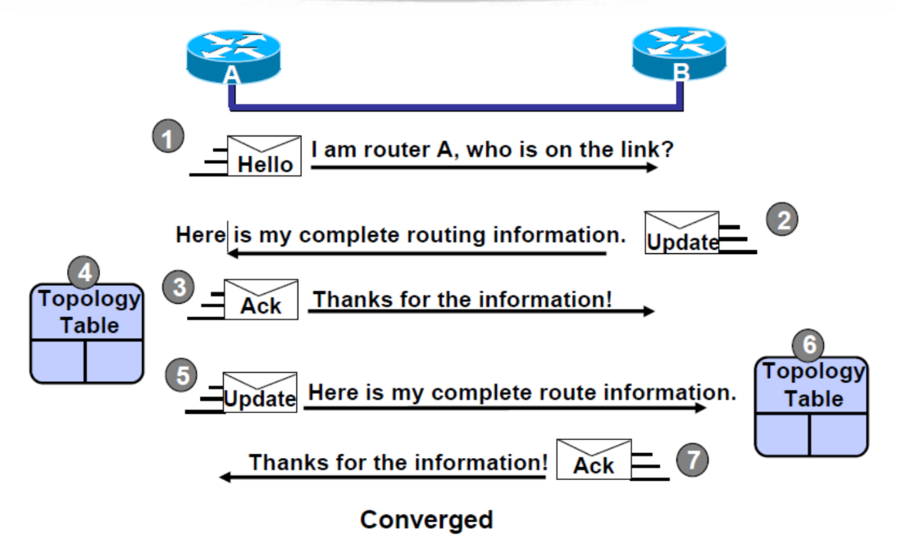
Dynamic Routing – EIGRP
Hello Packet : Neighbor를 구성하고 유지하기 위한 패킷.
Update Packet : 라우팅 정보를 전송할 때 사용되는 패킷.
Query Packet : 라우팅 정보를 요청할 때 사용되는 패킷.
Reply : Router가 요청 받은 라우팅 정보를 전송할 때 사용하는 패킷.
ACK Packet : 위의 패킷 들을 검사하는 패킷.

Slide 27
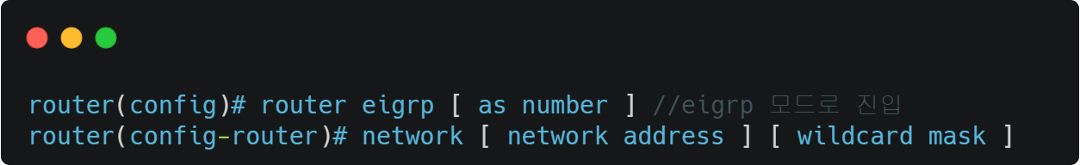
Dynamic Routing – EIGRP
메트릭 값으로는 Bandwidth(대역폭) , Delay(지연) , Reliability(신뢰성) , Load(부하)
MTU(Maximum Transmission Unit) 총 5가지의 메트릭을 통해서 최적의 경로로 계산합니다.

Slide 28
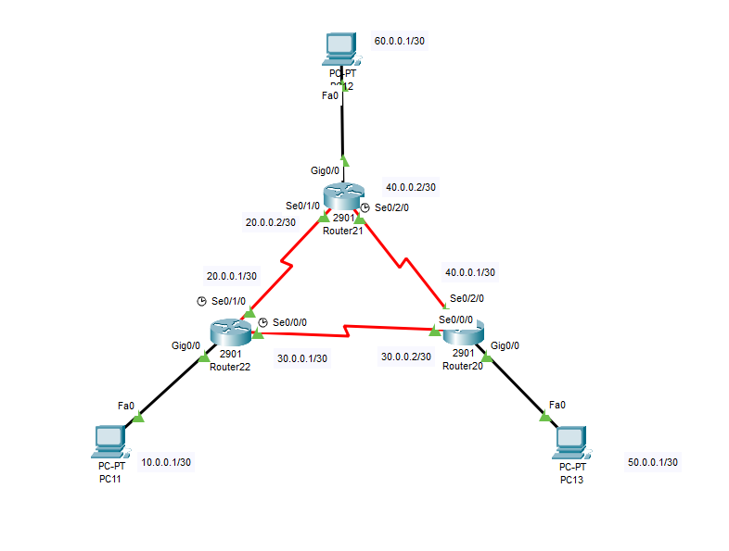
Dynamic Routing – EIGRP

Slide 29
Dynamic Routing IGRP(Interior Gateway Routing Protocol)
거리벡터 기반 알고리즘을 사용하는 라우팅 프로토콜이다. 하지만 igrp 의 강화 버전이 eigrp가 나오게 되면서 잘 사용을 안한다. 개념적으로는 eigrp와 동일하다.
Dynamic Routing IS-IS(Intermediate System to Intermediate System)
링크 상태 기반으로 동작하는 프로토콜입니다.

